Slide 1

Airflow com DockerOperator

Slide 2

Criar os repositórios
Criar os repositórios do Airflow
$ mkdir airflow
Criar os diretorios do Airflow
$ mkdir -p ./dags ./logs ./plugins
liberar o acesso às pastas
$ chmod 777 nome_pasta

Slide 3
Criar os repositórios
Criar o repositório do Docker operator
$ mkdir docker-operator
liberar o acesso às pastas
$ chmod 777 nome_pasta

Slide 4
Criar os Arquivos
Criar os arquivos requirements e Docker Operator
Entrar no diretório criado anteriormente
$ cd ../.. docker-operator
$ mkdir src
$ nano requirements.txt
$ nano Dockerfile
Para salvar o arquivo editado:
$ CTRL + O
$ Y
$ CTRL + X

Slide 5
Criar os Arquivos
Salvamos o arquivo task no diretorio:
$ cd docker-operator/src
#!task
def main():
print("I'm 1 running inside a docker Container, but outside of airflow schedule container")
if __name__=="__main__":
main()

Slide 6
Criar os Arquivos
Criar o Docker Operator
#! Dockerfile
FROM python:3.9
USER root
WORKDIR /app
COPY requirements.txt requirements.txt
RUN pip install -r requirements.txt
COPY src src
# Definir usuário airflow
RUN useradd -ms /bin/bash airflow
# Alterar permissões do arquivo task.py
RUN chmod +x src/task.py
# Alterar proprietário do arquivo task.py para o usuário airflow
RUN chown airflow:airflow src/task.py
USER airflow
$ nano requirements.txt
#! requirements

Slide 7
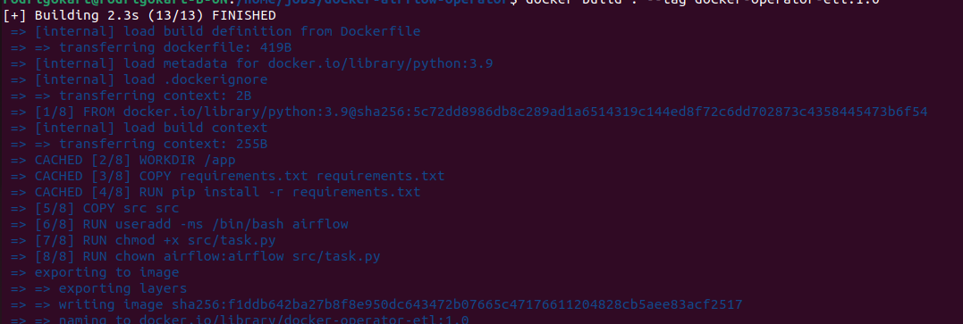
Criar os Arquivos
Fazer o build
Entrar no diretorio do Airflow
$ docker build . --tag docker-operator-etl:1.0
Imagem = docker-operator-etl
Tag = 1.0

Slide 8
Criar os Arquivos
Criar o Docker compose
Entrar no diretorio do Airflow
$ cd .. ../.. airflow
$ curl -LfO 'https://airflow.apache.org/docs/apache-airflow/stable/docker-compose.yaml'

Slide 9
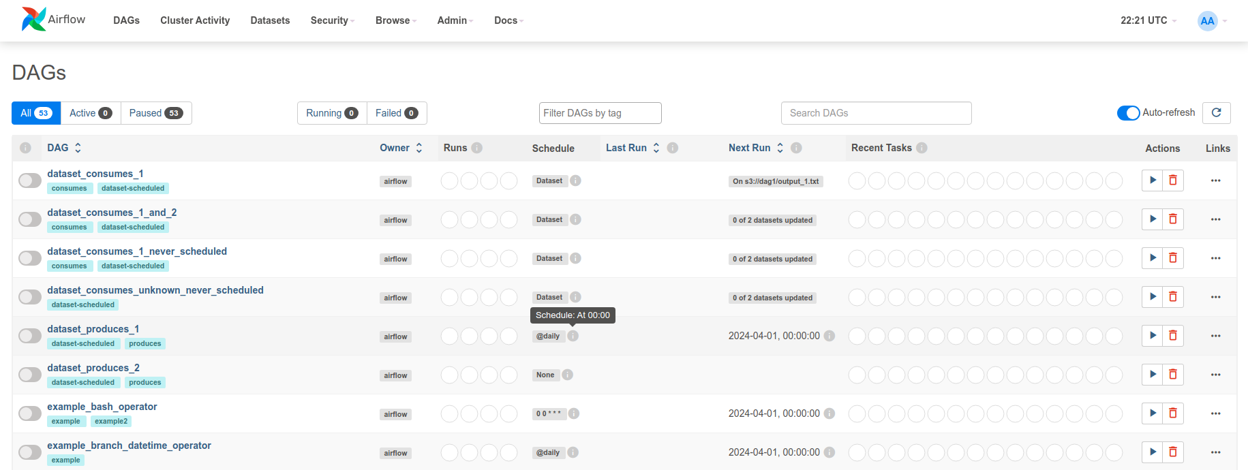
Teste o Airflow
Criar o Docker compose
No diretorio que baixamos o arquivo docker-compose.yaml
No terminal:
$ docker compose up airflow-init
$ docker compose up
No navegador:
http://localhost:8080/home
Encerramos o serviço do Airflow

Slide 10

Gratidão

Slide 11
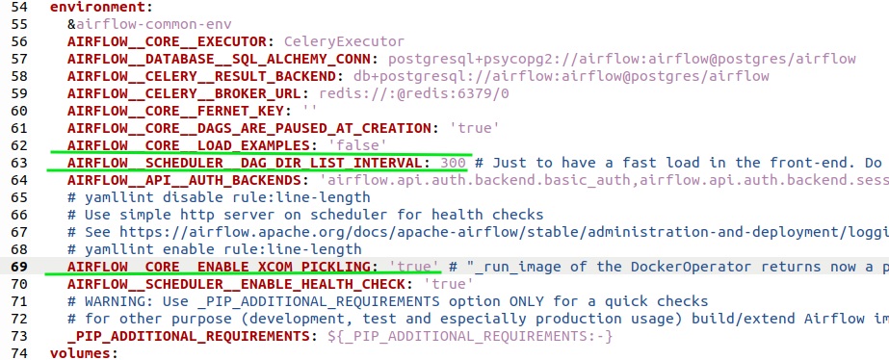
Editamos o Docker Compose - enviroment

Slide 12
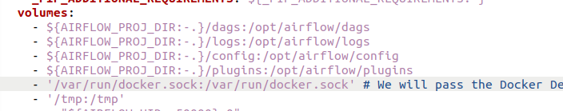
Editamos o Docker Compose - volumes

Slide 13
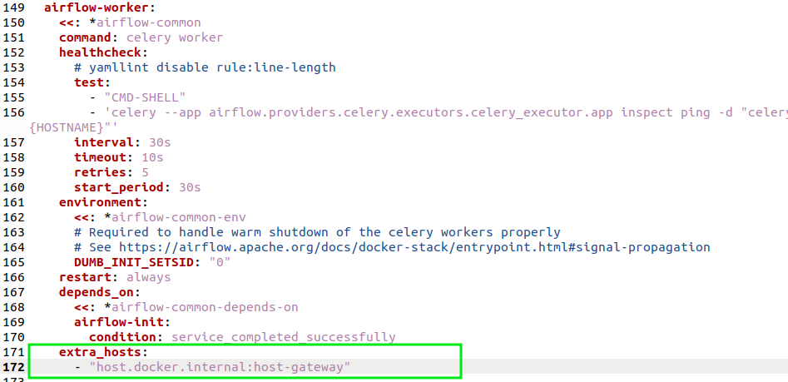
Editamos o Docker Compose - worker
Criar o Docker compose
Ajustamos o docker-compose.yaml
Em Airfflow-worker:
extra_hosts:
- "host.docker.internal:host-gateway"

Slide 14
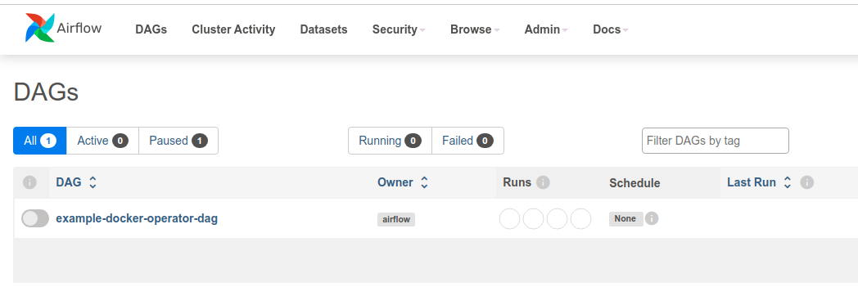
Voltamos para o navegador
Apos criar a DAG corretamente

Slide 15
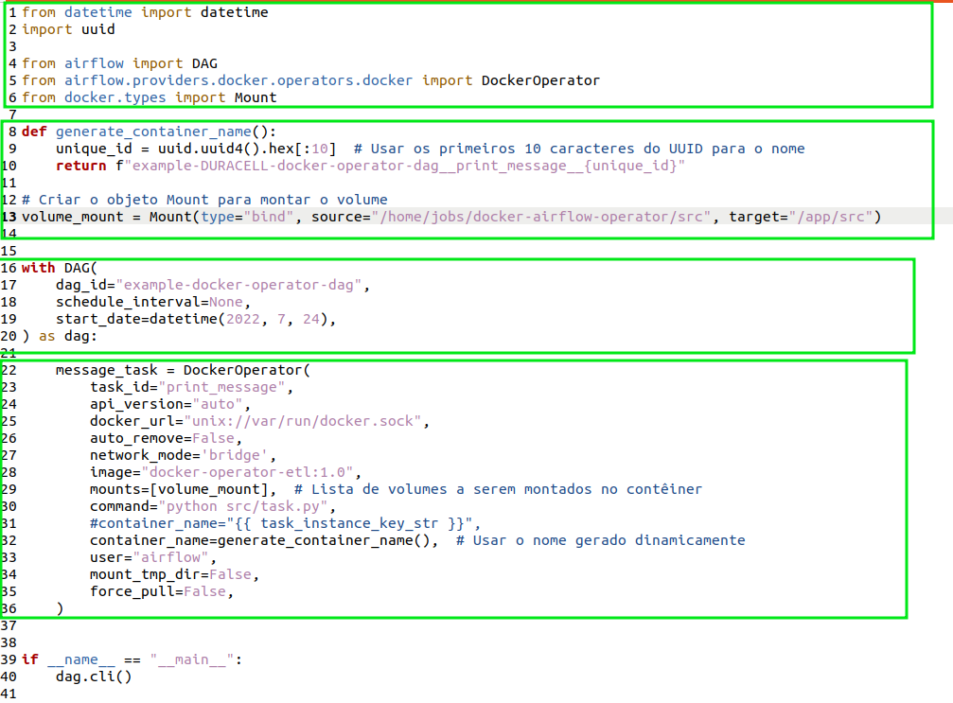
Criando a primeira DAG
A DAG e composta por
Lib e Def
Dag
TASKs

Slide 16
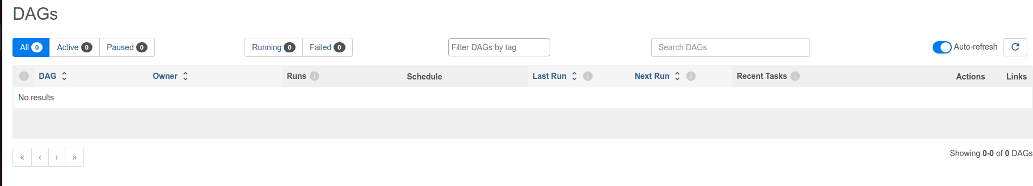
Voltamos para o navegador
Não temos mais DAGs

Slide 17
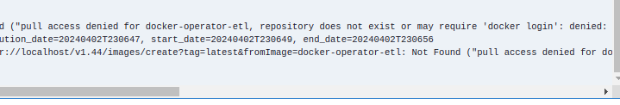
Voltamos para o navegador
Recebemos erro de acesso
Voltamos ao terminal do host:
$ sudo chmod 666 /var/run/docker.sock

Slide 18
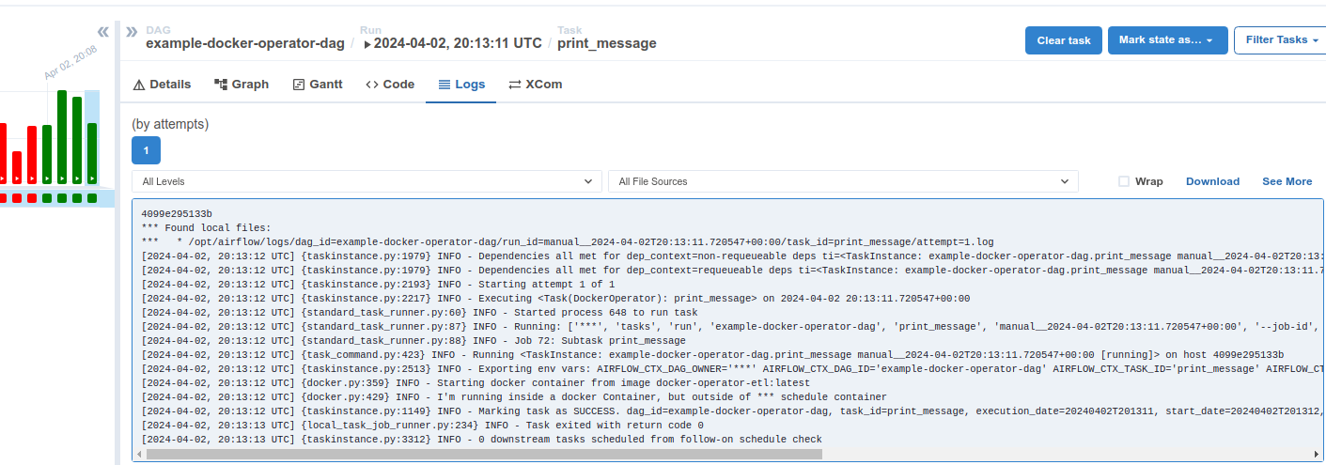
Voltamos para o navegador
Configuramos o Docker correto na DAG
image="docker-operator-etl:1.0",

Slide 19
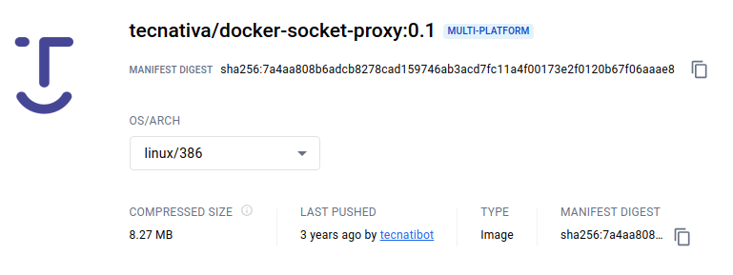
Próximos passos
docker-socket-proxy

Slide 20

Obrigado

